Slide 1

범죄사건 데이터 분석 및 시각화 with Python
자바 기반 빅데이터 시각화 개발자 양성과정
ver 1.0.0
1팀
백동민, 김용욱, 김종연, 봉세연, 이규복, 홍지희

Slide 2
* 변경 이력 관리
No. | 변경 내역 | 작성 |  | 검토
 |  | 일자 | 작성자 | 일자 | 담당자
1 | 초안 작성(ver 0.9.0) | 2023.09.21 | 1팀 전원 | 2023.09.21 | 이진영 교수
2 | 최종안 작성(ver 1.0.0) | 2023.09.22 | 1팀 전원 | 2023.09.22 | 이진영 교수

Slide 3
05
Integration
Test

Slide 4
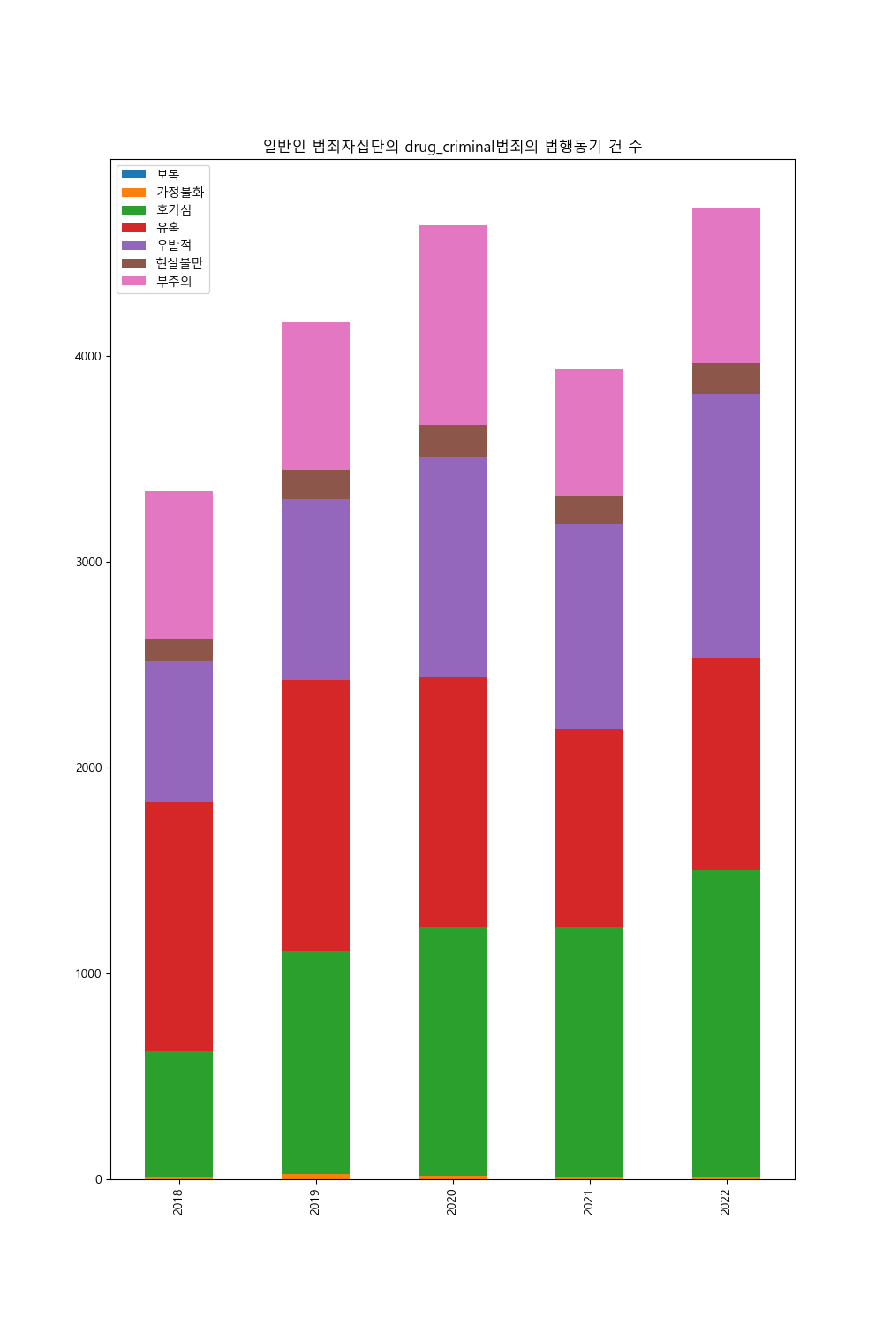
P:Pass F:Fail
통합테스트 수행 내역
테스트 기능명 | 테스트 항목 | 일반인 범죄자 집단의 마약범죄 범행동기 별 건수
번호 | 기대결과 | 수행결과 | 판정 | 비고
범행동기 그래프 | 그래프 출력 |  | P

Slide 5
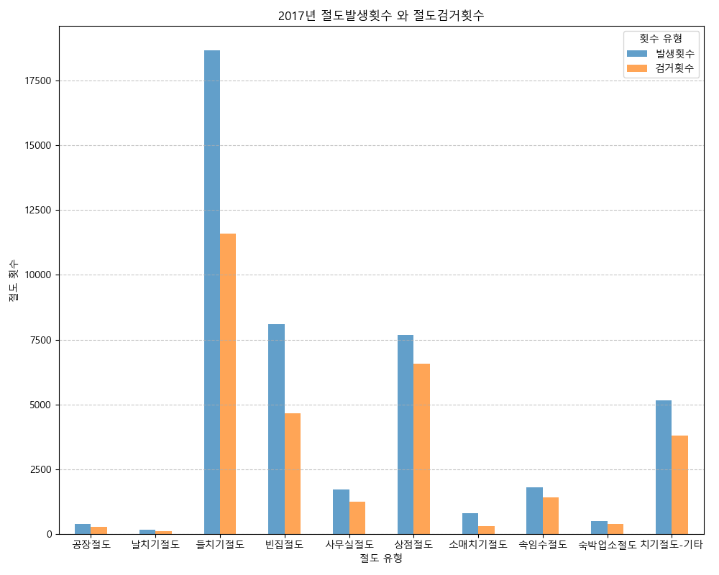
P:Pass F:Fail
통합테스트 수행 내역
테스트 기능명 | 테스트 항목 | 2017년 절도 발생 및 검거횟수
번호 | 기대결과 | 수행결과 | 판정 | 비고
절도 그래프 | 그래프 출력 |  | P

Slide 6
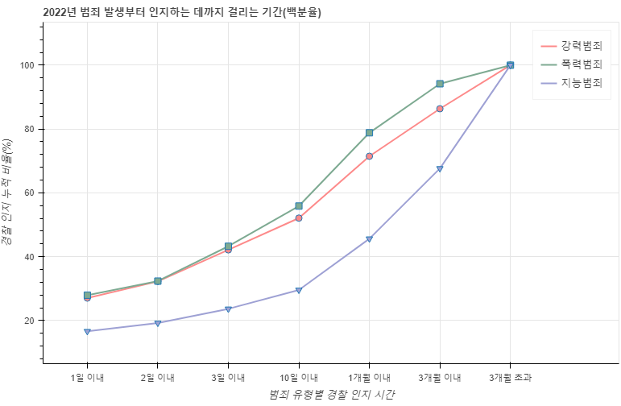
P:Pass F:Fail
통합테스트 수행 내역
테스트 기능명 | 테스트 항목 | 인지시간과 검거기간의 관계
번호 | 기대결과 | 수행결과 | 판정 | 비고
인지 및 검거 그래프 | 그래프 출력 |  | P

Slide 7
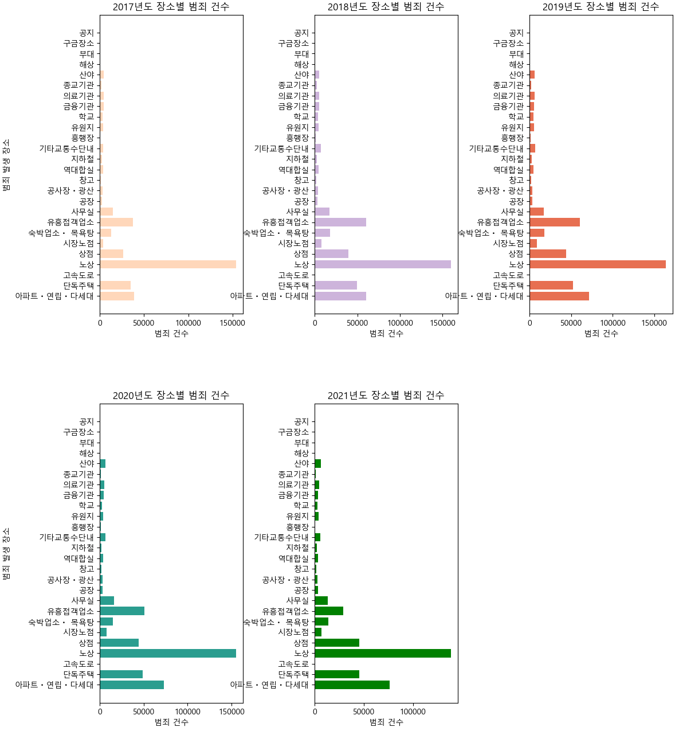
P:Pass F:Fail
통합테스트 수행 내역
테스트 기능명 | 테스트 항목 | 년도 별 장소별 범죄 건수
번호 | 기대결과 | 수행결과 | 판정 | 비고
범죄장소 그래프 | 그래프 출력 |  | P

Slide 8
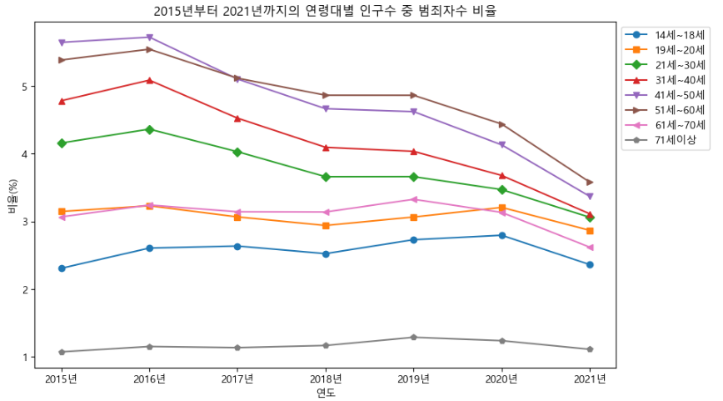
P:Pass F:Fail
통합테스트 수행 내역
테스트 기능명 | 테스트 항목 | 인구수 대비 범죄자 수 비율
번호 | 기대결과 | 수행결과 | 판정 | 비고
범죄자 인구수 그래프 | 그래프 출력 |  | P

Slide 9
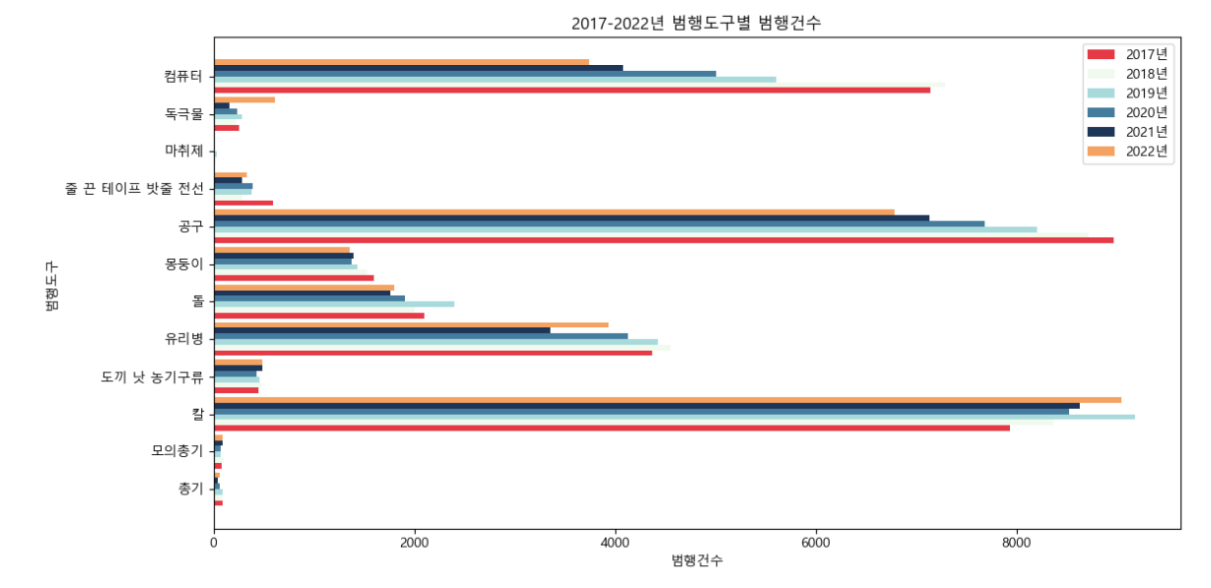
P:Pass F:Fail
통합테스트 수행 내역
테스트 기능명 | 테스트 항목 | 년도 별 범행도구별 범행건수 그래프
번호 | 기대결과 | 수행결과 | 판정 | 비고
범행도구 그래프 | 그래프 출력 |  | P

Slide 10


04 Q&A
?
!

Slide 11

Thank you

